Slide 1
Lënda: Biologji Klasa: VIII Njësia mësimore: Lulet japin farën dhe frytin Mësimdhënësja: Mejreme Qela

Slide 2
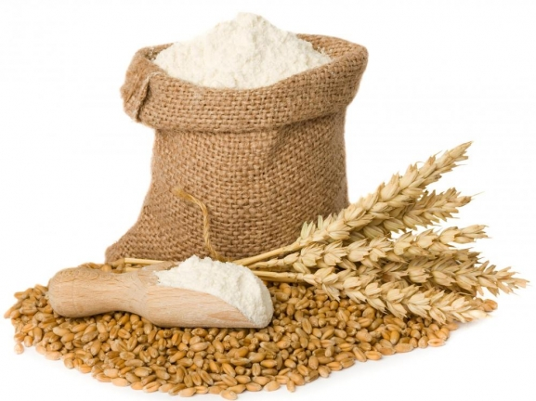
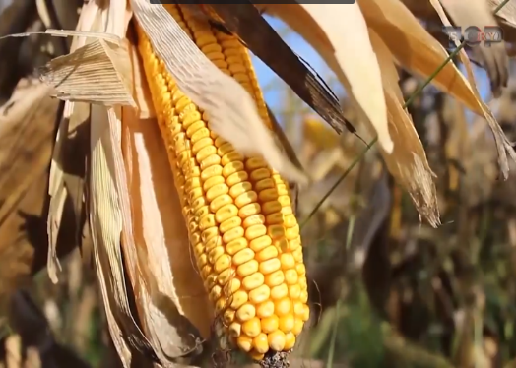
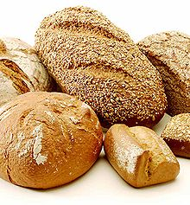
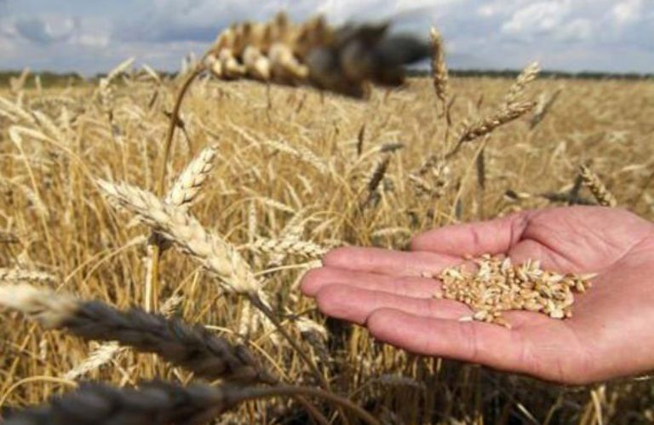
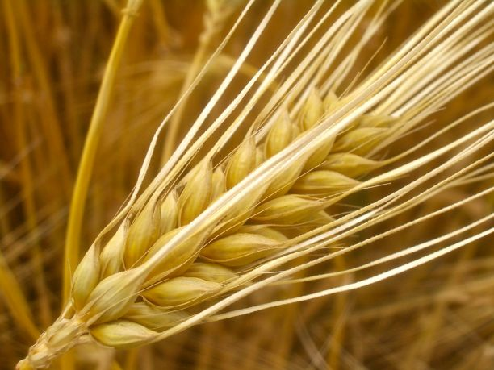
Lulja jep farën dhe frytin
Frytet dhe farat kane rendësi te madhe për njeriun sepse përmbajnë vlera te mëdha ushqyese, qofte si te papërpunuara si dhe te përpunuara. Ato shfrytëzohen për disa qëllime mjekësore, ne parfumeri, tekstil e te tjerë.
Buka ka bazën nga mielli qe nxirët nga farat e drithërave si gruri, elbi, thekra, misri…

Slide 3
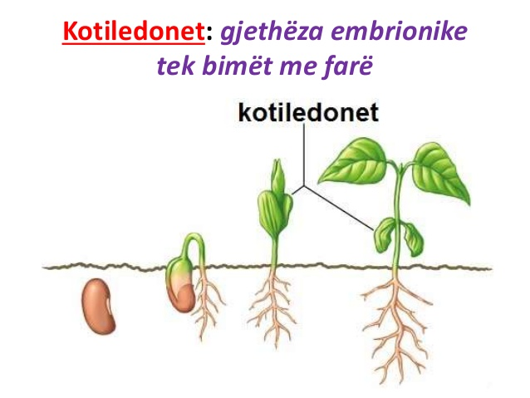
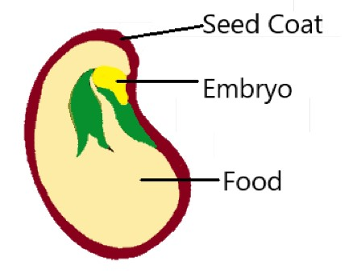
Fara
Fara pas pllenimit e tere ovula e lules kthehet ne fare e cila përbehet nga:
Embrioni- është pjesa kryesore e farës, e cila gjate mbirjes do te jep bimën e re.
Lënda rezervë e farës është e grumbulluar kryesisht ne kotiledone.
Mbuloja- shërben për te mbrojtur farën. Ajo zakonisht është e thatë, lëkurore, rrallë është e fortë ose e butë.
mbuloja
embrioni
lenda rezerve

Slide 4
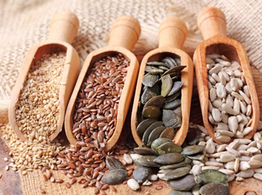
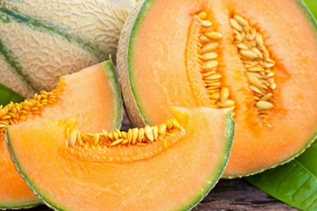
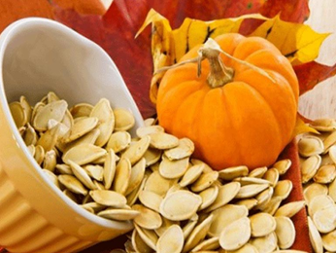
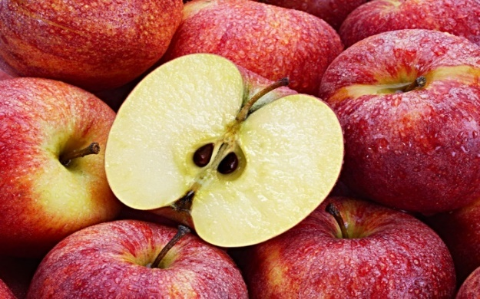
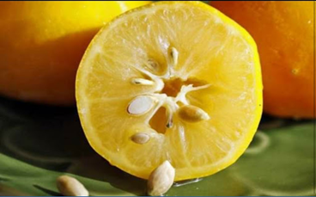
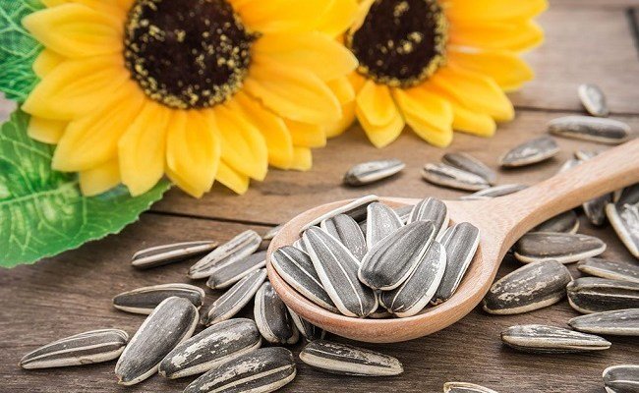
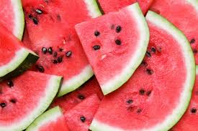
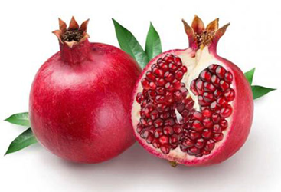
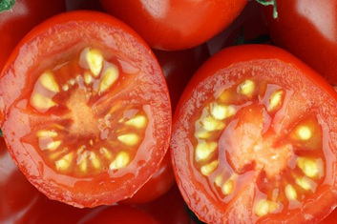
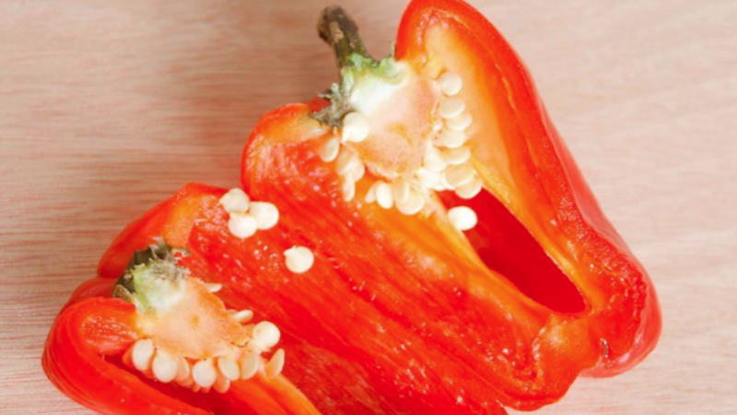
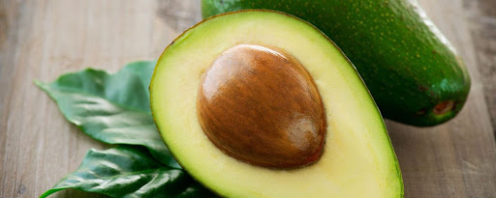
Farat te bimët e ndryshme

Slide 5
Funksioni biologjik i farës
Te siguroj shumimin e bimëve dhe te shpërndaj ato.
Fara ka aftësi te përballoj kushtet jo te favorshme gjate dimrit, te erës, te thatësisë, te lagështisë te tepërt e te tjerë.
Fara e ruan aftësinë e mbirjes nga disa dite deri ne disa vjet.
P.sh.: të familja bishtajore aftësia gurgulluese e farës mund te shkon 150– 250 vite.
Pesha e farës mund te jet nga disa mg. (salepi) – 15kg. (palmat).

